Slide 1

HOẠT ĐỘNG KHÁM PHÁ
Đề tài: Một số danh lam thắng cảnh của Hà Nội
UỶ BAN NHÂN DÂN QUẬN HOÀNG MAI
TRƯỜNG MẦM NON TƯƠNG MAI
LĨNH VỰC PHÁT TRIỂN NHẬN THỨC
Đối tượng: 5-6 tuổi

Slide 2

ỔN ĐỊNH:
Bài hát: Yêu Hà Nội

Slide 3
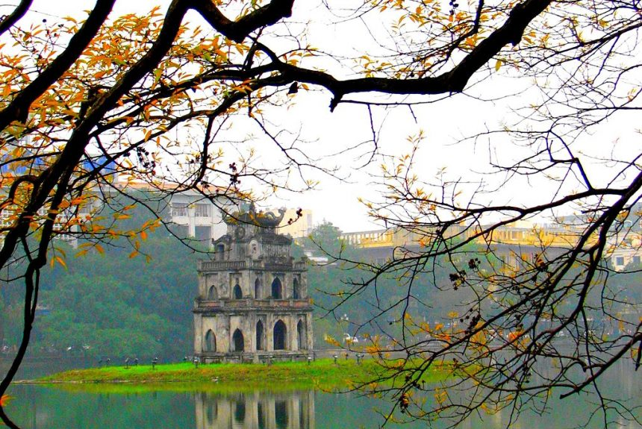

Slide 4
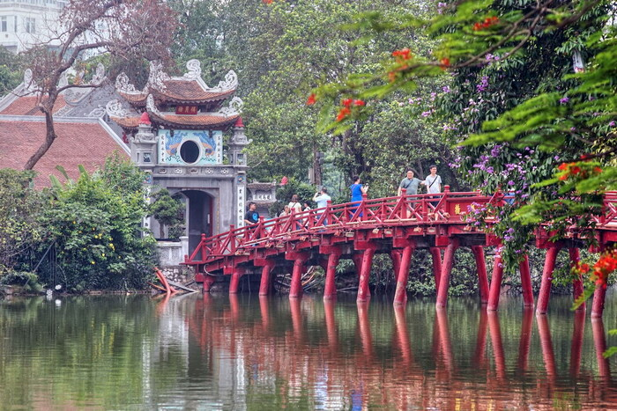

Slide 5
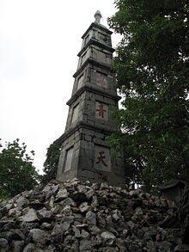

Slide 6
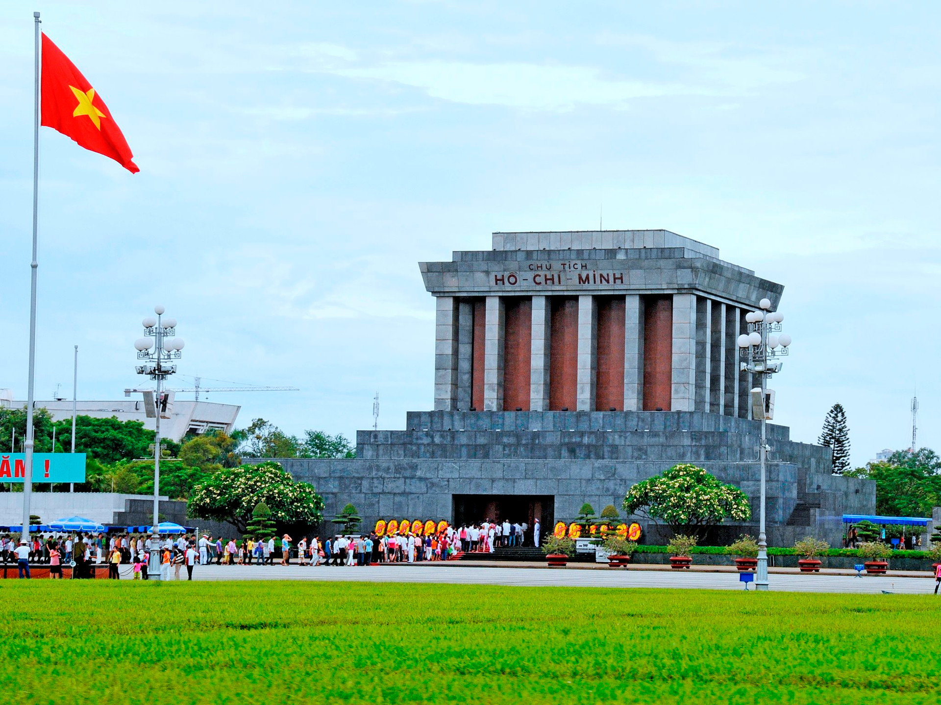

Slide 7
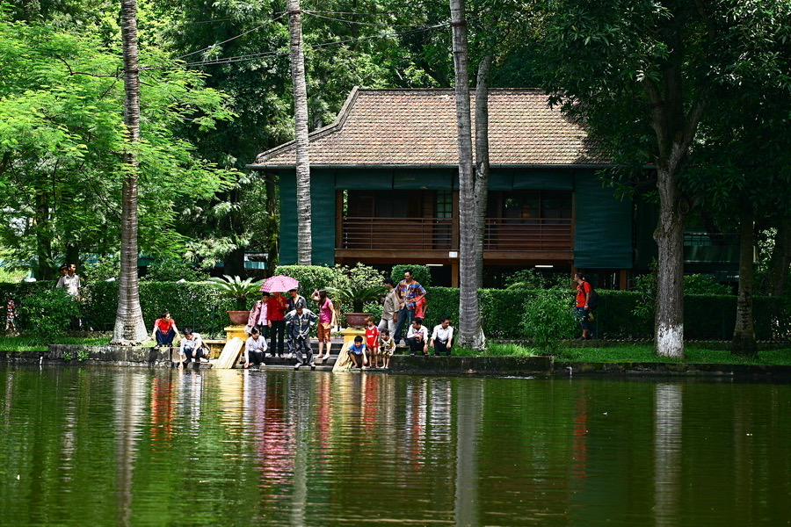

Slide 8
